Slide 1

Lendas do Quintal
O Sumiço da Vovó
Pitch para investidores
Plataforma 2D com folclore brasileiro, mistério familiar e pixel art
Notes:
Fonte: doc/GDD.md, secoes 1, 2 e 3. Arte: Assets/Art/Title/lendas_quintal_title_key_art_pixel.png.

Slide 2

TESE DO PROJETO
Um jogo brasileiro com apelo global de aventura 2D
Identidade rara: folclore brasileiro tratado como aventura acessivel.
Base emocional clara: a casa da avo vira ponto de partida do misterio.
Escopo inicial controlado: MVP focado na primeira parte da Fase 1.
Potencial de franquia: novas lendas, capitulos extras, HQ e animacao.
Notes:
Fonte: doc/GDD.md, secoes 1, 21, 24 e 25. Arte: Assets/Art/Concept/lendas_quintal_key_art_reference.png.

Slide 3
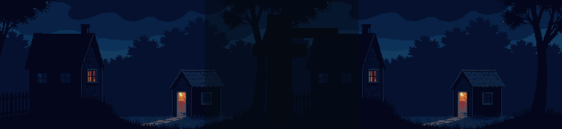


Conceito
A avo desaparece. As lendas eram reais.
O jogador acorda durante a madrugada e encontra a casa baguncada.
Pistas espalhadas pela casa e pelo quintal revelam o segredo da avo.
O misterio leva ao mundo das lendas e a uma entidade criada pelo esquecimento.
Notes:
Fonte: doc/GDD.md, secoes 2, 8 e 9. Artes: Assets/Art/Backgrounds/Phase1_Backyard_Background_Wide.png, Assets/Art/Characters/Hero/hero_idle_side_64.png e Assets/Art/Enemies/Chicken/demonic_chicken_avatar_128_final.png.

Slide 4

PUBLICO E PLATAFORMAS
Entrada em PC e Android, com caminho para lojas maiores
01
Criancas, adolescentes e adultos
Plataformas iniciais: PC e Android.
Expansao futura: Steam, Nintendo Switch e consoles.
A direcao visual ajuda o jogo a funcionar em telas grandes e mobile.
02
Jogadores nostalgicos de plataforma 2D
03
Publico brasileiro e fas de folclore
Notes:
Fonte: doc/GDD.md, secao 1. Arte: Assets/Art/Characters/Hero/Jump/hero_jump_side_01.png.

Slide 5
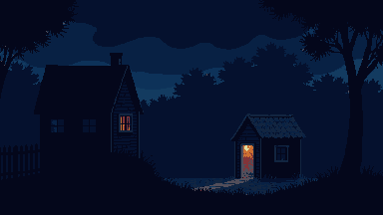

LOOP DE JOGO
Explorar, encontrar pistas e enfrentar lendas
01
Exploracao
Casa, quintal, mata, rio, vila e mundo das lendas.
02
Investigacao
Cartas, marcas, objetos fora do lugar e lembrancas da avo.
03
Acao leve
Plataforma, combate simples, esquiva e encontros com bosses.
04
Recompensa
Cada lenda entrega uma pista sobre o desaparecimento.
Notes:
Fonte: doc/GDD.md, secoes 4, 9, 11 e 16. Artes: Assets/Art/Backgrounds/Phase1_Backyard_Background.png e Assets/Art/Effects/Impact/impact_punch_01.png.

Slide 6
PROGRESSAO
Quatro areas conectam a casa ao mundo das lendas
Fase 1
Fase 2
Fase 3
Fase 4
Casa e Quintal
Rio das Vozes
Vila Esquecida
Mundo das Lendas
Saci-Perere
Iara
Curupira e Lobisomem
A Entidade
Cada area muda o tema visual, os obstaculos e o tipo de encontro folclorico.
Notes:
Fonte: doc/GDD.md, secoes 7 e 8.

Slide 7
MVP
O primeiro prototipo prova movimento, misterio e encontro com o Saci
Area: casa da avo e primeiro trecho do quintal.
Sistemas: movimento lateral, pulo, ataque basico, inimigo simples e HUD.
Narrativa: acordar, investigar a casa, sair ao quintal e encontrar o Saci.
Meta: validar a sensacao de aventura antes de ampliar fases e personagens.
Notes:
Fonte: doc/GDD.md, secao 21. Arte: Assets/Art/Backgrounds/Phase1_Backyard_Background_Wide.png.

Slide 8
ROADMAP
O plano de producao reduz risco antes do conteudo maior
01
Base jogavel
movimento, camera, colisao e cena simples
02
Interacao e misterio
objetos examinaveis, pistas, objetivos e dialogos
03
Combate
ataque basico, inimigo, dano, vida e respawn
04
Primeira area
casa, quintal, pickups, obstaculos e Saci
05
Polimento
animacoes, efeitos, audio, menu e build jogavel
Notes:
Fonte: doc/GDD.md, secao 22.

Slide 9

MODELO DE EXPANSAO
O jogo principal pode abrir caminho para conteudo recorrente
Produto inicial: jogo para PC e Android.
Canal futuro: Steam, Switch e consoles.
Expansoes: novas lendas, capitulos extras, skins e coop futuro.
A estrategia comercial deve ser fechada depois do MVP e dos testes com jogadores.
Sem dados de mercado no GDD, este deck evita previsoes financeiras e foca na tese criativa, escopo e proximo marco financiavel.
Notes:
Fonte: doc/GDD.md, secoes 1, 23 e 24. Artes: Assets/Art/Characters/Hero/Attack/hero_attack_side_02.png e Assets/Art/Enemies/Chicken/demonic_chicken_avatar_128_final.png.

Slide 10
POTENCIAL DE PROPRIEDADE INTELECTUAL
As lendas brasileiras sustentam uma franquia de capitulos
Novas lendas podem virar fases, chefes, itens e historias extras.
O universo permite extensoes em HQ, animacao e material educativo.
A casa da avo funciona como ancora emocional para historias futuras.
Franquia
Animacao
HQ
Mobile
Sequencias
Notes:
Fonte: doc/GDD.md, secoes 24 e 25. Arte: Assets/Art/Concept/lendas_quintal_key_art_reference.png.

Slide 11
PROXIMO MARCO
O investimento financia um MVP jogavel e apresentavel
Prioridade de produto: completar a primeira experiencia da casa ao encontro com o Saci.
Prioridade de validacao: testar leitura visual, controles, ritmo e interesse narrativo.
Prioridade comercial: preparar materiais de loja, trailer curto e plano de producao completo.
Decisoes pendentes: orcamento, tamanho da equipe, cronograma fechado e metas de captacao.
Pedido sugerido para a reuniao:
financiar o MVP e medir tracao antes da producao completa.
Notes:
Fonte: doc/GDD.md, secoes 21 e 22. Arte: Assets/Art/Characters/Hero/hero_idle_side_64.png.

